Slide 1


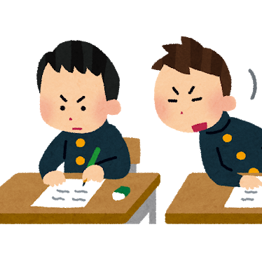
遊戲特色
文字模擬之圖形介面
可修改之遊戲規則
提供作弊碼及彩蛋

Slide 2
說明
電腦玩家難度
隨機選擇
隨機選擇 + 依情況調整之加權機率
最困難的部分
函式的取捨
人性化的設計

